Slide 1
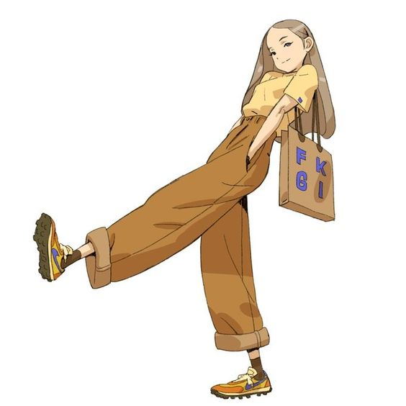
El personaje
SESIÓN 1:

Slide 2
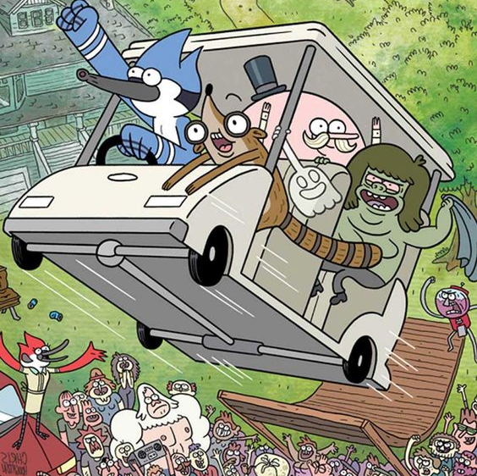
TEMAS A TRATAR:
¿Qué es un personaje?
Tipos de personajes.
¿Fantasía o realismo?
Conflictos.
Escenarios.

Slide 3
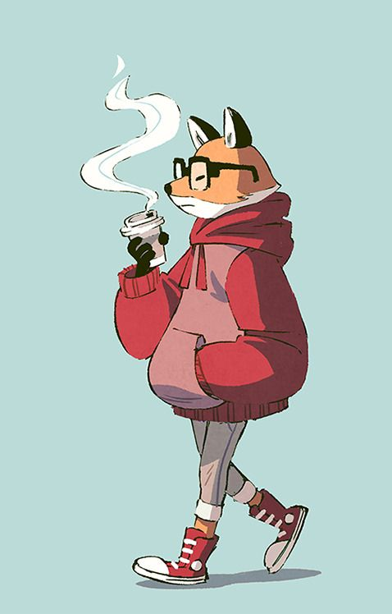
¿Qué es un personaje?
Un personaje es como un "individuo" dentro de una historia. Imagina que estás leyendo un libro o viendo una película: los personajes son las personas (o criaturas) que aparecen en ella. Son como los actores de una obra, pero en lugar de ser reales, existen en el mundo creado por el autor.

Slide 4
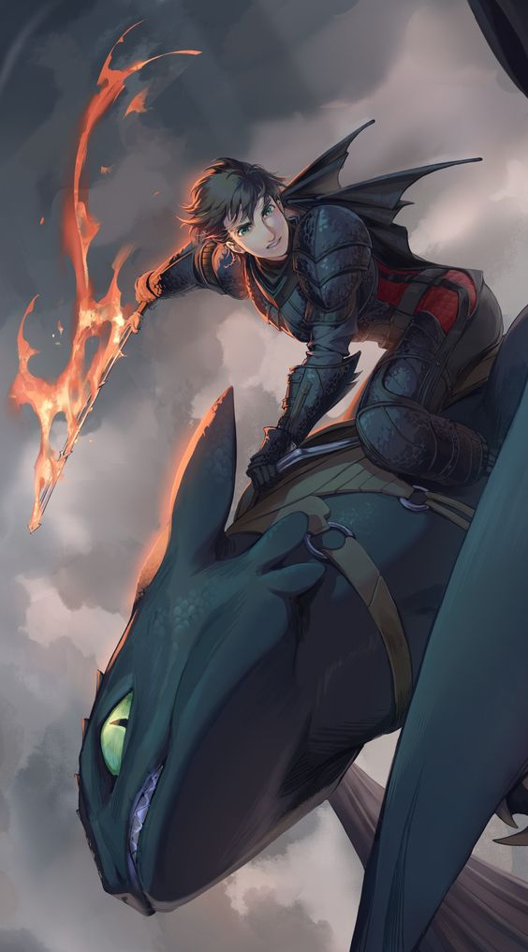
Los personajes son importantes porque hacen que la historia cobre vida. Sus acciones, emociones y relaciones entre ellos nos ayudan a entender la trama y nos hacen interesarnos por lo que sucede. Algunos personajes pueden ser queridos, odiados, admirados o incluso temidos, dependiendo de cómo estén escritos.

Slide 5
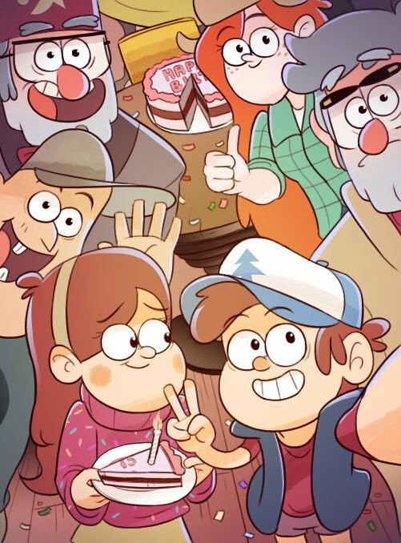
Tipos de personaje:
Protagonista.
Antagonista.
Personajes secundarios.
Personajes redondos.
Personajes planos.
Personajes de soporte.

Slide 6
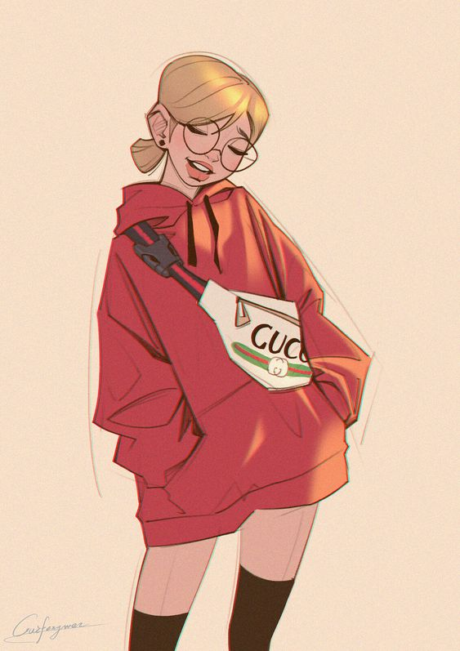
Protagonista:
Es el personaje principal de la historia. La trama gira en torno a él/ella, y su objetivo y desarrollo personal son fundamentales para la narrativa.

Slide 7
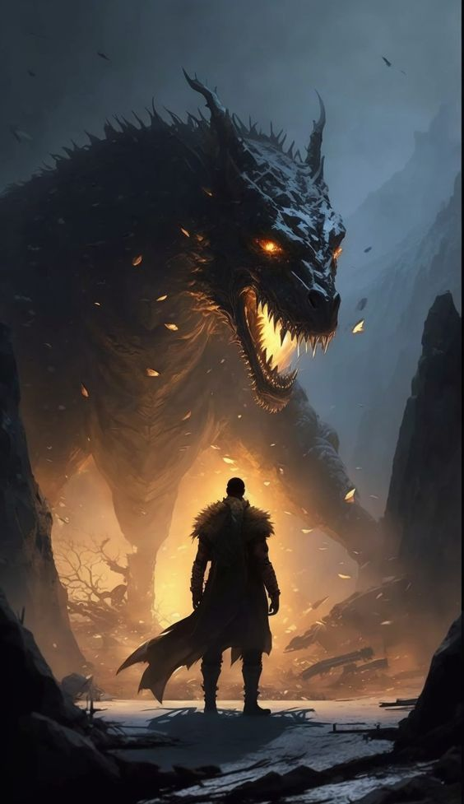
Antagonista:
Es el personaje que se opone al protagonista y crea conflictos. Puede ser un villano, un enemigo o simplemente alguien con intereses contrarios a los del protagonista.

Slide 8
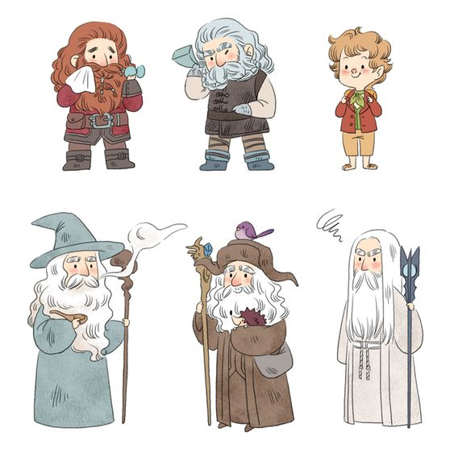
Personajes secundarios:
Son personajes que no son el protagonista, desempeñan un papel importante en la historia. Pueden ser amigos, aliados, familiares o compañeros del protagonista.

Slide 9
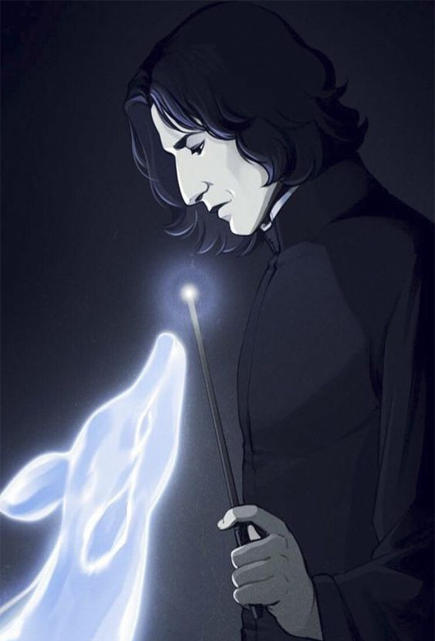
Personajes redondos:
Son personajes complejos y bien desarrollados. Tienen características detalladas, motivaciones internas y experimentan un crecimiento o cambio a lo largo de la historia.

Slide 10
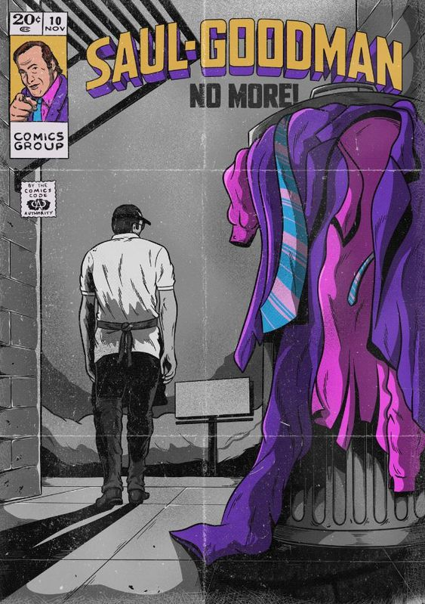
Hamlet - Hamlet: El protagonista de la famosa obra de Shakespeare es un personaje complejo y lleno de contradicciones. Se debate entre su deseo de venganza por la muerte de su padre y su indecisión sobre cómo llevar a cabo dicha venganza.
Jay Gatsby - The Great Gatsby: En la novela de F. Scott Fitzgerald, Gatsby es un personaje enigmático y misterioso. Aunque parece exitoso y encantador, en realidad está obsesionado con el pasado y busca desesperadamente el amor de Daisy Buchanan.

Slide 11
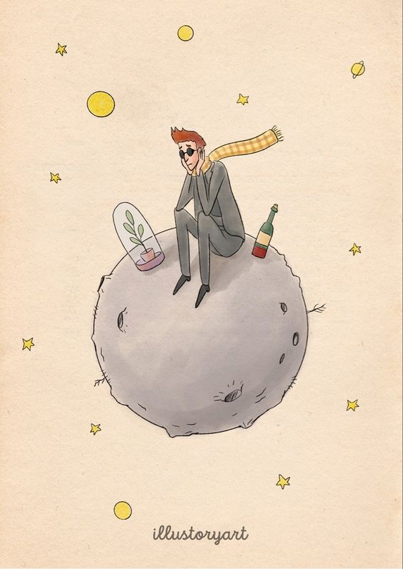
Realismo o Ficción:
Los personajes de fantasía son aquellos que pertenecen a un mundo imaginario o sobrenatural, donde existen elementos mágicos, seres fantásticos y situaciones irreales. Algunos ejemplos de personajes de fantasía son:

Slide 12
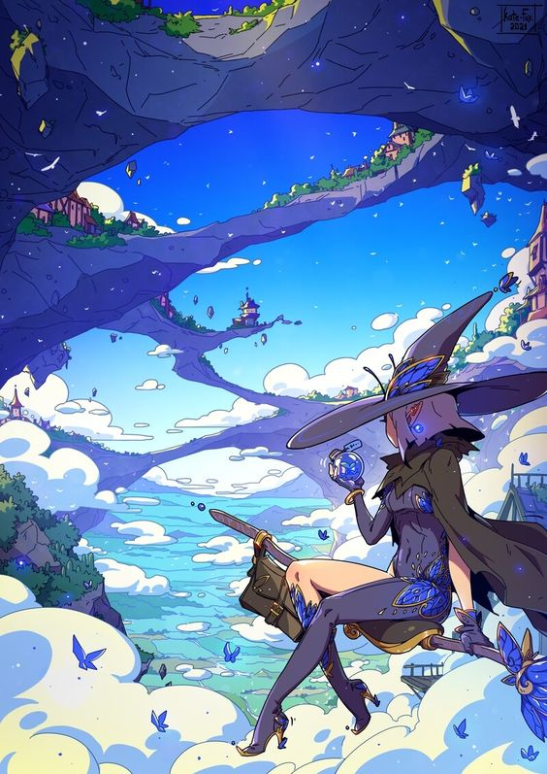
Personajes de fantasía:
Los personajes de fantasía son aquellos que pertenecen a un mundo imaginario o sobrenatural, donde existen elementos mágicos, seres fantásticos y situaciones irreales. Algunos ejemplos de personajes de fantasía son:

Slide 13
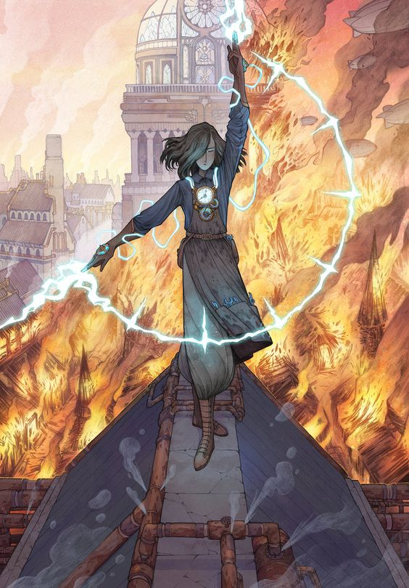
Criaturas míticas: Dragones, unicornios, elfos, hadas, sirenas, vampiros, etc.
Seres sobrenaturales: Brujas, magos, hechiceros, dioses y diosas, ángeles, demonios, etc.
Héroes y heroínas épicas: Guerreros con habilidades especiales, elegidos destinados a cumplir una misión, etc.

Slide 14
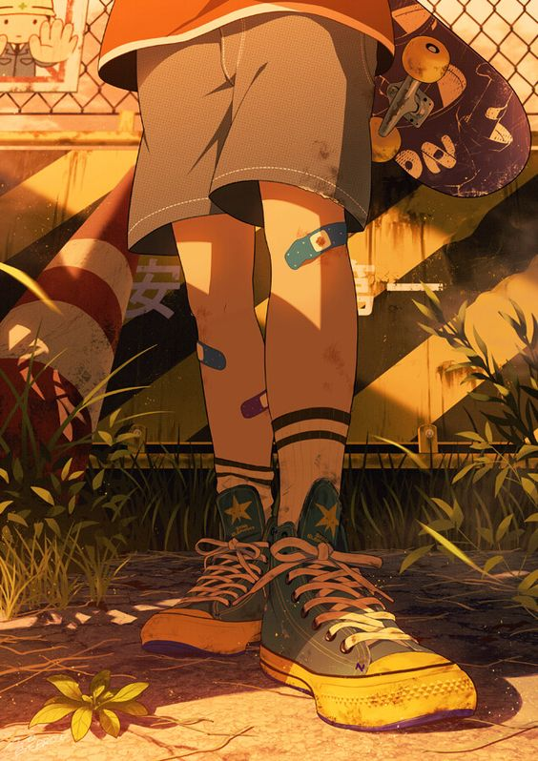
Personajes de realismo:
Los personajes de realismo se basan en el mundo real y en situaciones cotidianas, sin elementos fantásticos o sobrenaturales. Estos personajes reflejan la vida y las experiencias humanas de una manera más cercana a la realidad. Algunos ejemplos de personajes de realismo son:

Slide 15
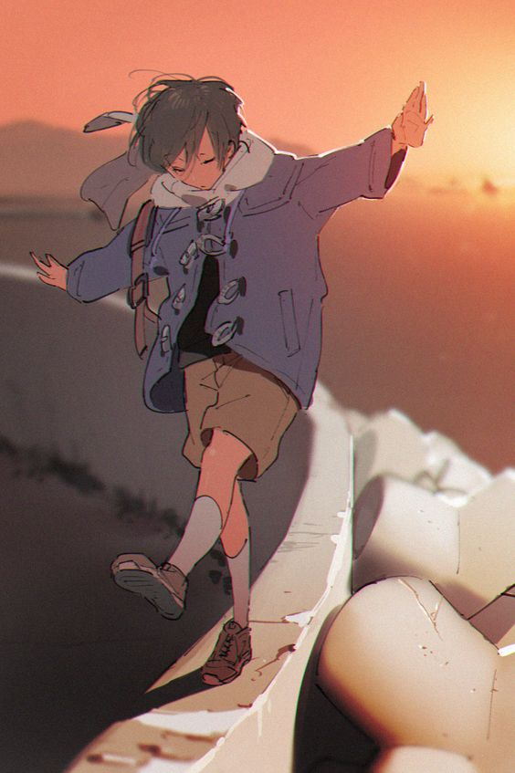
Personas comunes: Hombres, mujeres y niños con profesiones y vidas cotidianas.
Personajes históricos: Basados en personas reales del pasado.
Personajes contemporáneos: Representaciones de individuos que podríamos encontrar en la sociedad actual.
Personajes con conflictos y emociones humanas: Reflejan los sentimientos, deseos, miedos y ambiciones que experimentamos en la vida real.

Slide 16
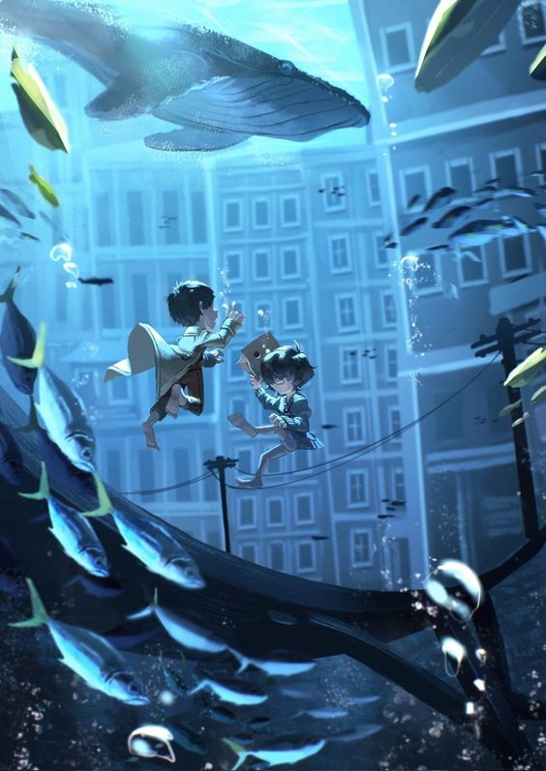
Personajes y Escenarios:
Escenarios:
Los escenarios son los lugares físicos o contextuales donde se desarrolla la historia. Pueden ser reales o imaginarios, y establecen el ambiente y la atmósfera en la que los personajes interactúan. Los escenarios pueden ser tan simples como una habitación o tan vastos como un mundo ficticio completo.

Slide 17
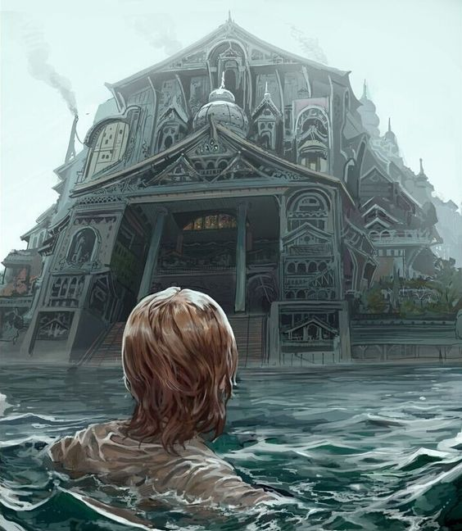
Además, los escenarios pueden ser simbólicos y representar temas o ideas más amplias. Por ejemplo, un bosque oscuro puede representar el miedo o la incertidumbre, mientras que una casa abandonada puede simbolizar el pasado olvidado. Estos elementos pueden afectar la psicología de los personajes y agregar capas de significado a la historia.

Slide 18
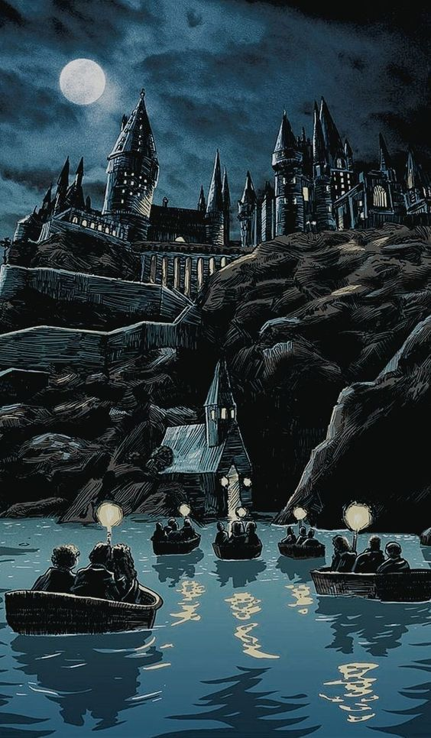
Personaje: Harry Potter
Escenario: El Colegio Hogwarts de Magia y Hechicería.
En la serie de libros y películas de Harry Potter, el personaje principal, Harry Potter, vive en un mundo mágico oculto dentro del mundo real. El escenario principal es el Colegio Hogwarts de Magia y Hechicería, una escuela de magia donde Harry y sus amigos aprenden hechicería y se enfrentan a desafíos mágicos mientras lidian con problemas y relaciones personales del mundo real.

Slide 19
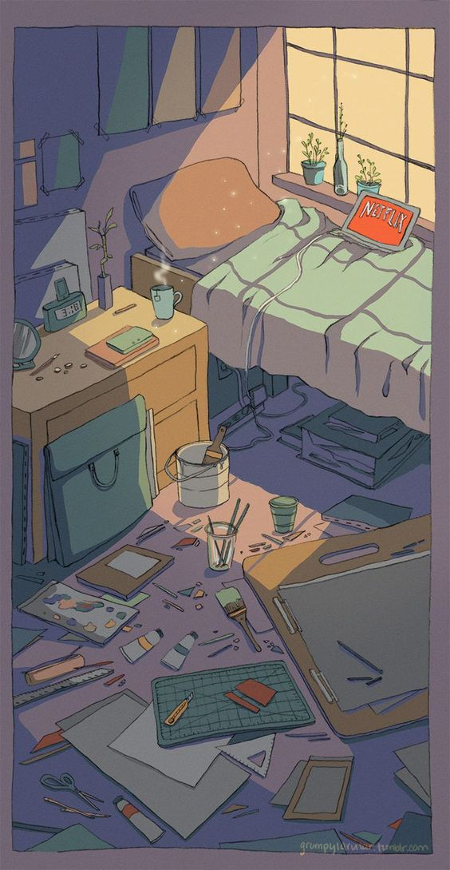
Tarea:
Para la siguiente sesión deberás tener en mente o escrito un personaje:
Su nombre.
Será protagonista, antagonista o alguna de las categorías antes vista.
Puedes escoger si será de ficción o realismo.
Y tener un escenario donde se llevará acabo la historia.

